Slide 1

“COMO HACER…”
APRENDE NUEVAS Y ÚTILES HERRAMIENTAS, MÉTODOS Y TÉCNICAS.
Alejandro Pérez Martínez
CMC CHILE, 2022

Slide 2


TALLER DE ANÁLISIS DE FALLAS EN RODAMIENTOS A CORDE A LA NORMA ISO 15243
ALEJANDRO PÉREZ MARTÍNEZ
IME | MLTI | MLA I | VAII |
Director General MTF/ aperez@mtfrodamientos.com

Slide 3
OBJETIVOS DE APRENDIZAJE
Conocer y manejar el código ISO de modos de fallas en rodamientos acorde a la norma ISO 15243.
Examinar piezas de rodamientos dañados.
Identificar el mecanismo de falla en rodamientos dañados.
Observar huellas características de daños en rodamientos.
Relacionar el modo de falla de rodamientos con la causa raíz del problema a través del mecanismo de fallo.

Slide 4
EL RODAMIENTO ES UNA PIEZA
DE PRECISIÓN Y DEBE
DE SER TRATADO COMO TAL

Slide 5
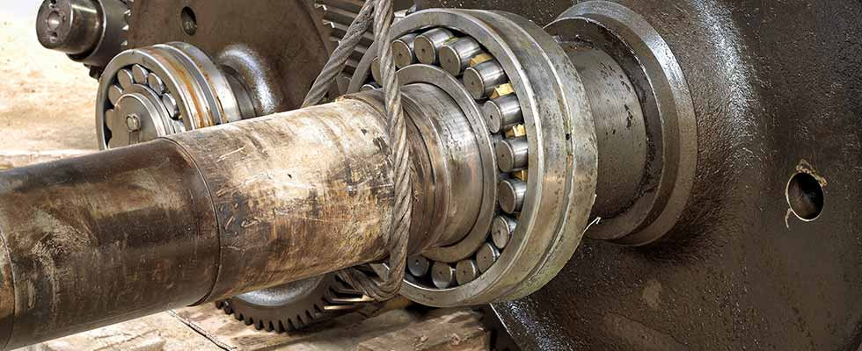

Slide 6

Consumo de energía
Vibración
Temperatura
Recambios frecuentes
Soltura
Desalineación
Lubricación
Falta de ajuste
Montaje
Desconocimiento del rodamiento

Slide 7
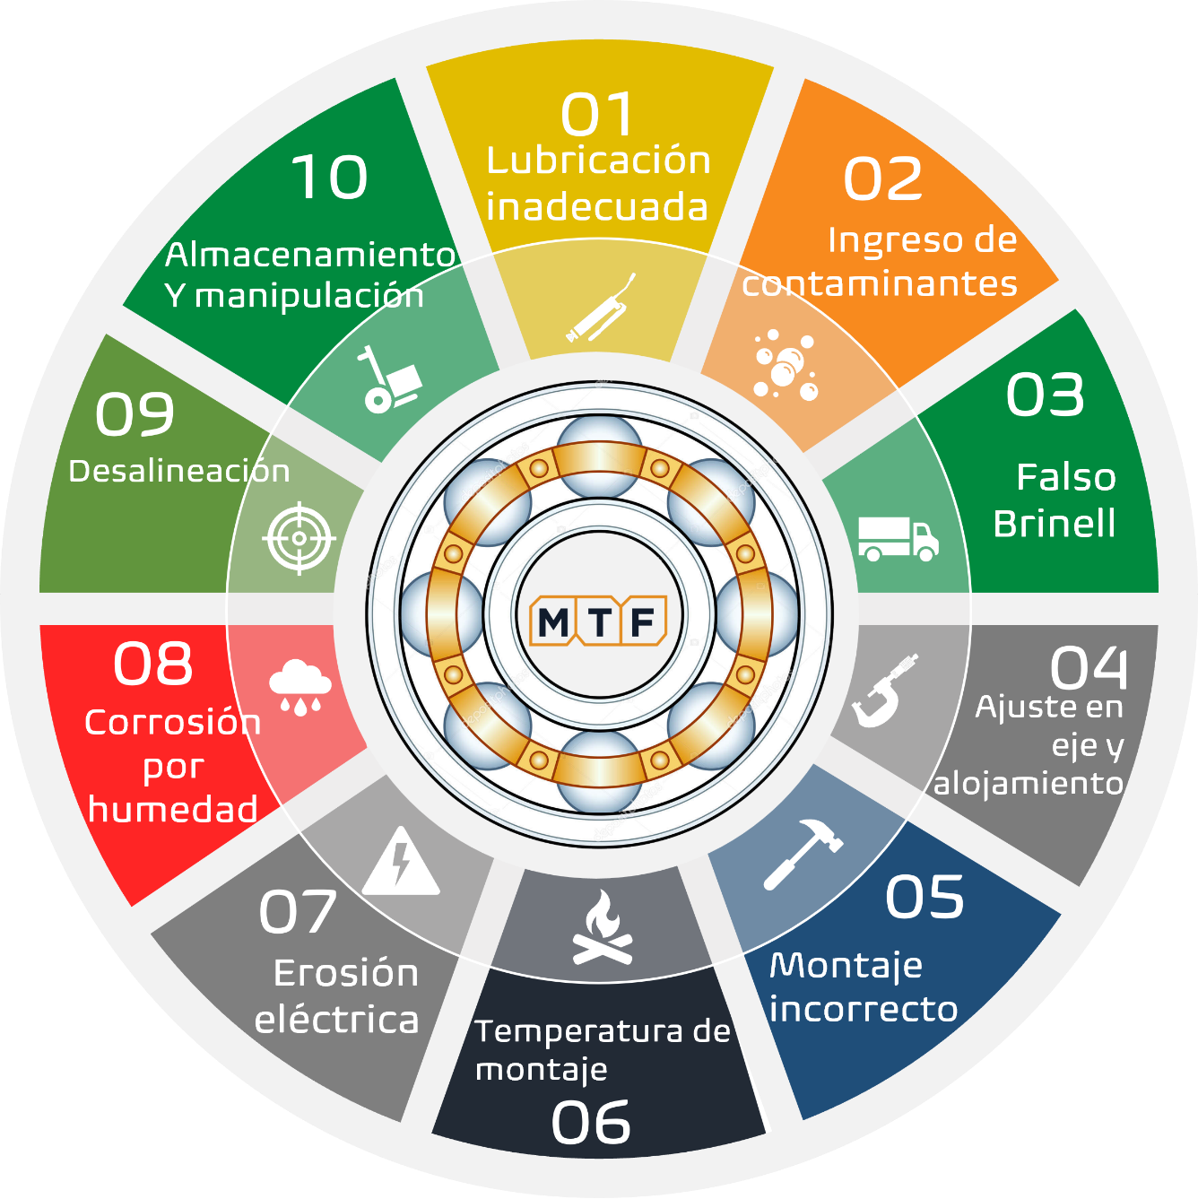

Slide 8
Grupo de trabajo ISO
1995
Causa de falla muestra cierta característica
Ciertos mecanismos de falla resultan en ciertos modos de falla
A través del daño observado uno (puede) definir la razón de la falla
Grupo de trabajo ISO

Slide 9
Clasificación del tipo de falla
Características identificables
Falla en mecanismos tienen tipos de fallas identificables
Observando el daño se puede identificar la causa
Análisis de fallas en rodamientos
Notes:
En 1995, se formó dentro de la organización ISO un grupo de trabajo para definir un método de clasificación y terminología común para los tipos de daño de rodamientos. Elgrupo de trabajo estableció lo siguiente:
• Una causa de falla muestra una cierta
característica.
• Se puede asociar determinado mecanismo
de falla con determinado modo de
falla.
• Del daño observado, se puede tratar de
definir la causa raíz de la falla

Slide 10
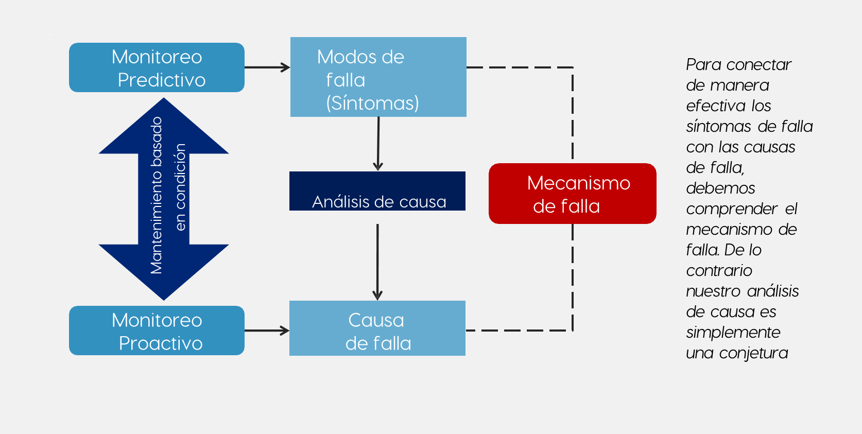
Modos de falla y mecanismo de falla
Análisis de fallas en rodamientos

Slide 11
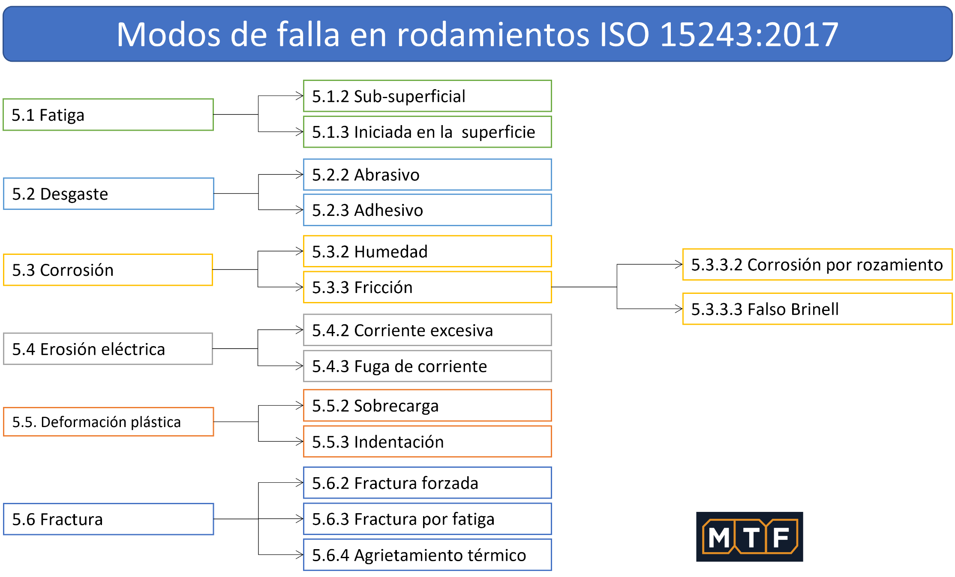

Slide 12
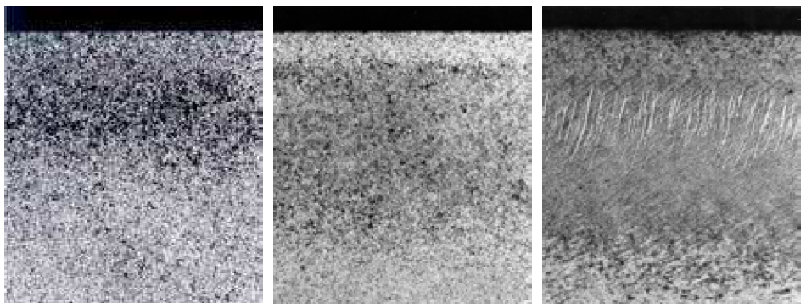
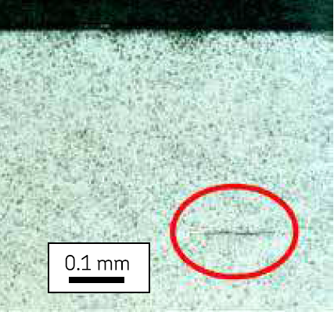
1. Fatiga - 1.1 Sub-superficial
• cambios de tensión cíclicos
• cambios en la estructura del material
• microgrietas debajo de la superficie
• propagación de la grieta
• descascarillado
Notes:
Desarrollo de grietas debajo de la superficie
del camino de rodadura (~ 0,3 mm)
En un rodamiento giratorio, ocurren cambios cíclicos de tensión debajo de las superficies de contacto de los caminos de rodadura y elementos rodantes
Según la carga, la temperatura y la cantidad de ciclos de tensión en un período de tiempo, hay una acumulación de tensiones residuales que hacen que el material cambie de una estructura granular orientada al azar a planos de fractura.
En estos planos se desarrollan las llamadas microgrietas debajo de la superficie, en la ubicación más débil, alrededor de la zona de máxima tensión de cizallamiento, por lo general a una profundidad de 0,1 a 0,5 mm. La profundidad depende de la carga, del material, de la limpieza, la temperatura y la microestructura del acero. Finalmente, la grieta se propaga a la superficie y se produce el descascarillado

Slide 13
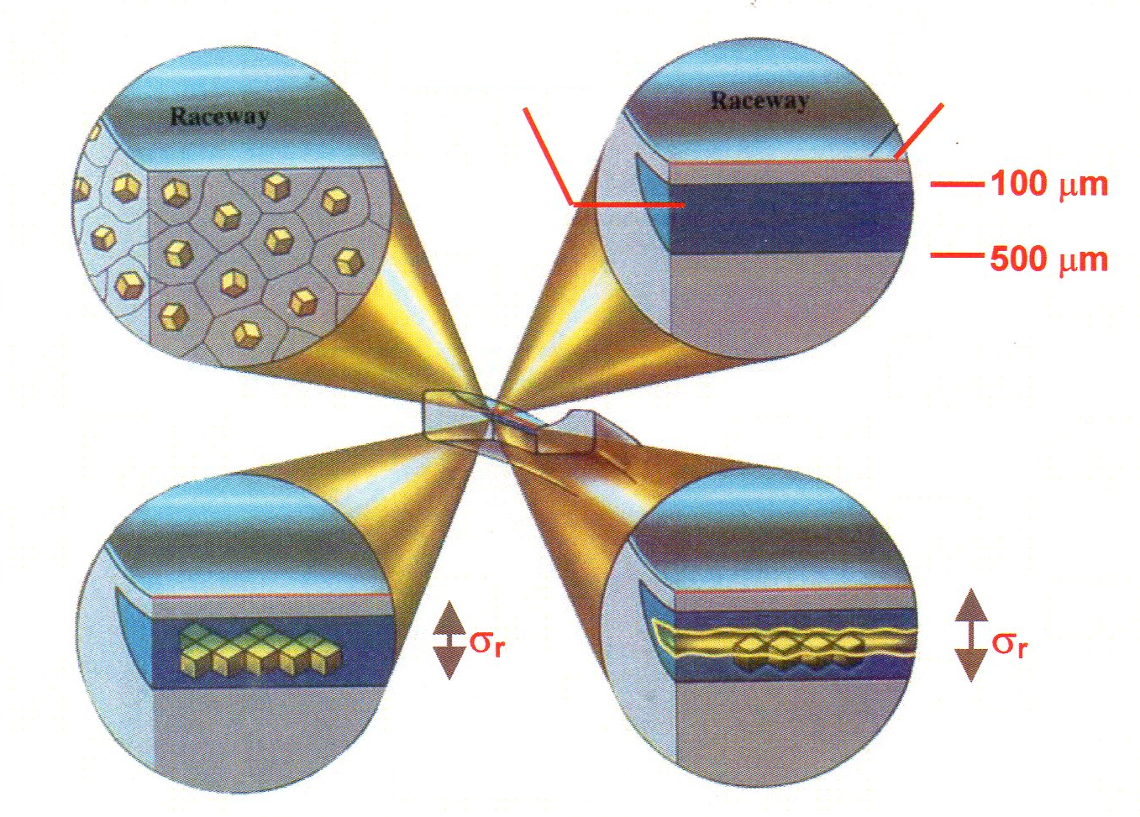
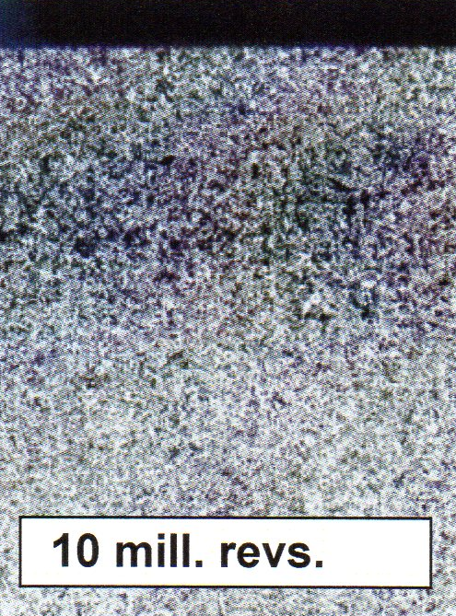
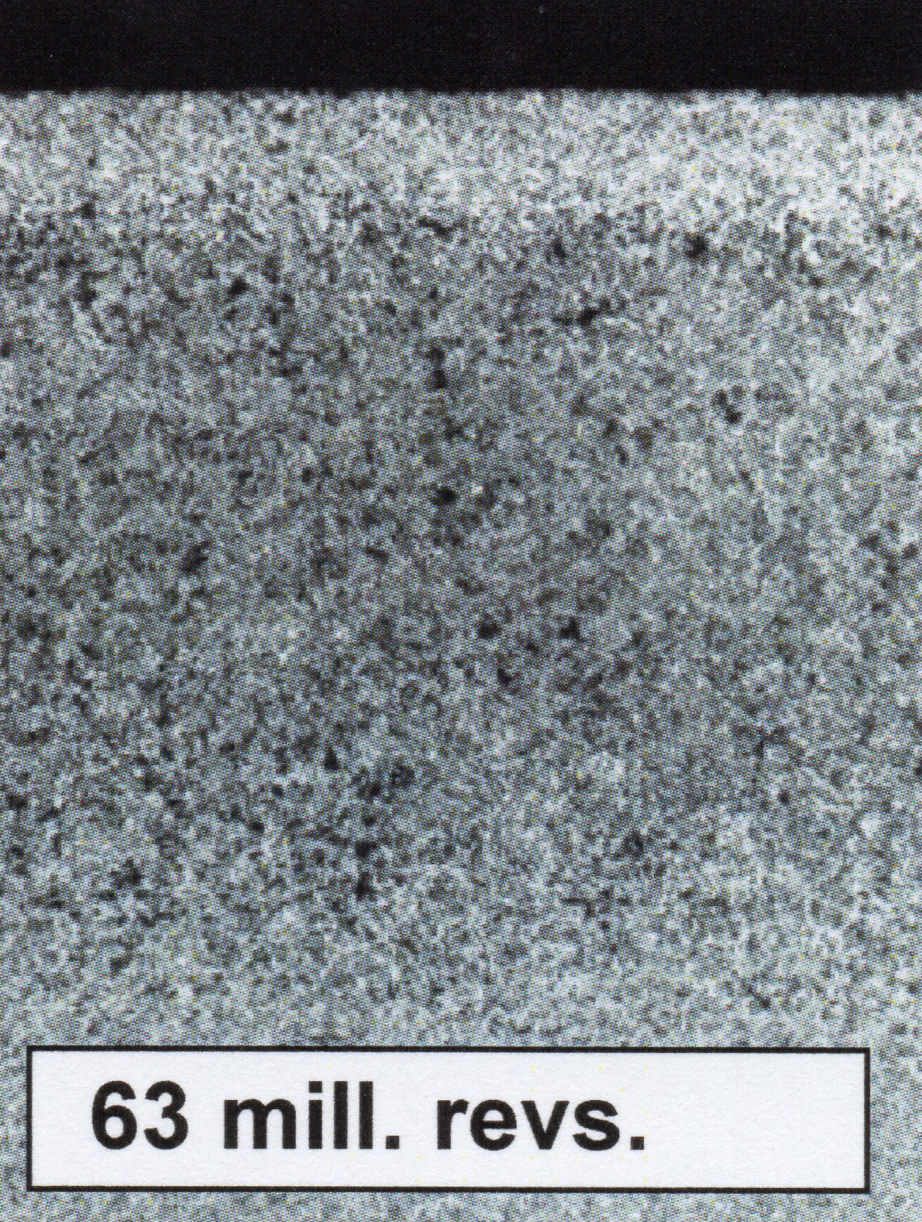
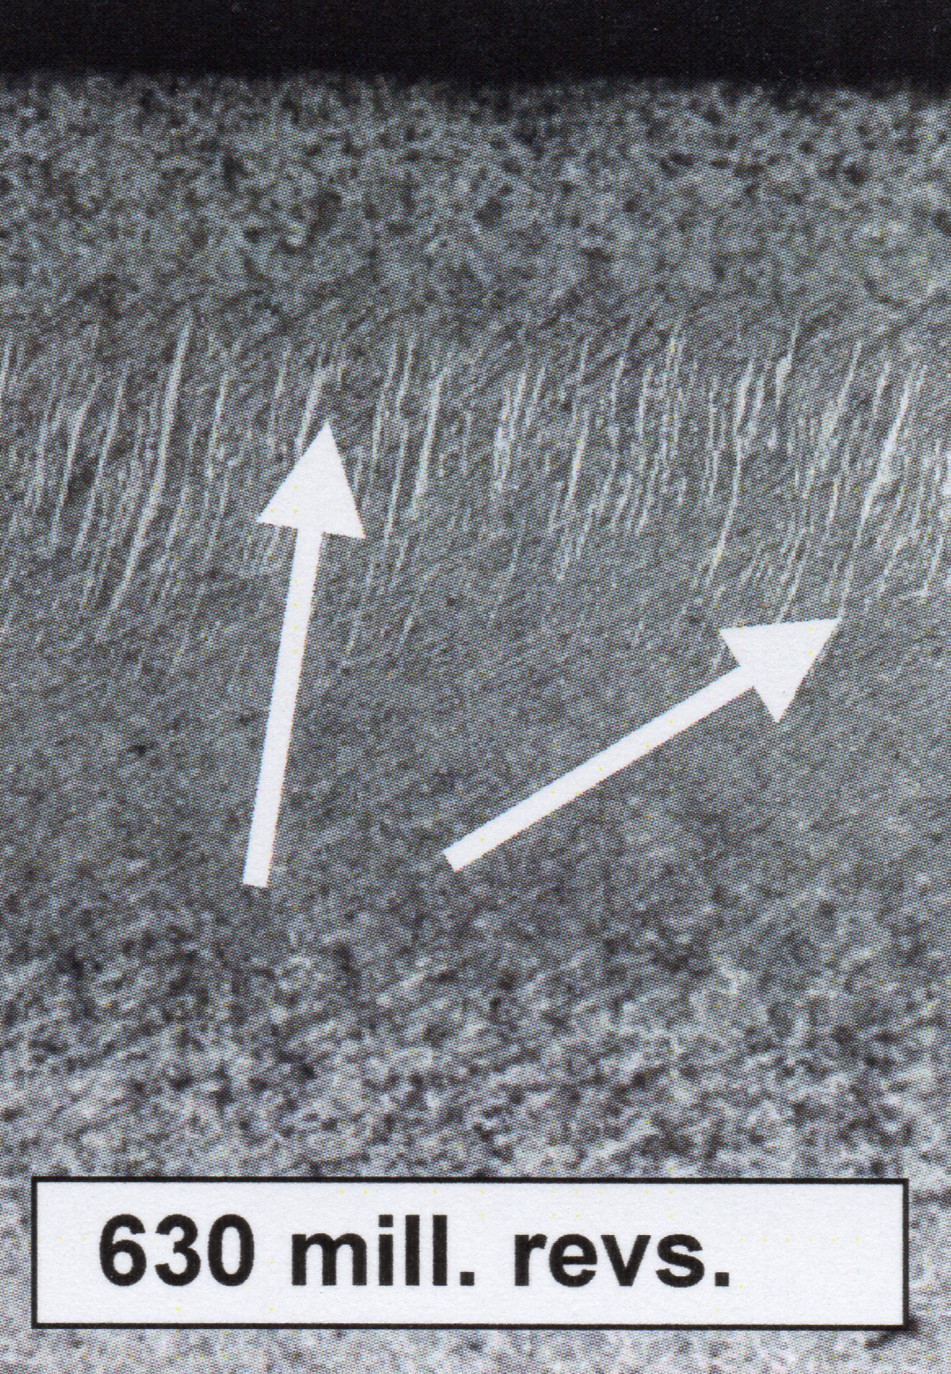
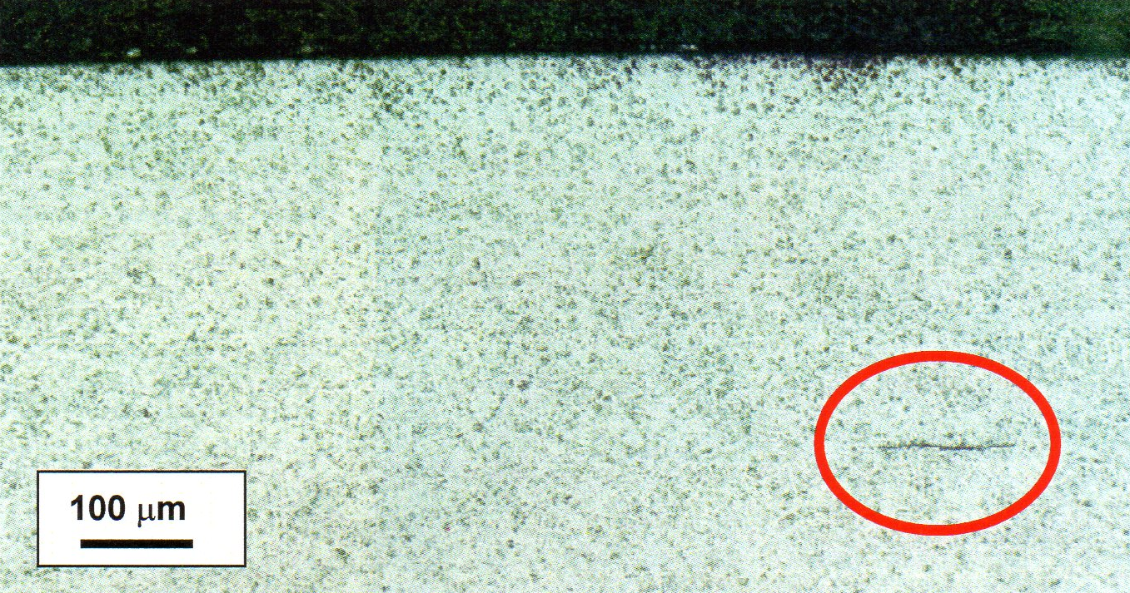
1. Fatiga -1.1 Subsuperficial - Fatiga normal
Alteraciones sub-superficiales
Huellas de contacto
Fracturas
Desarrollo de la textura

Slide 14
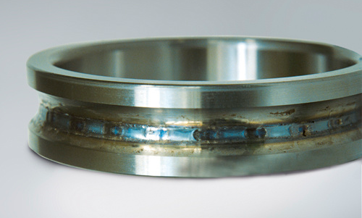
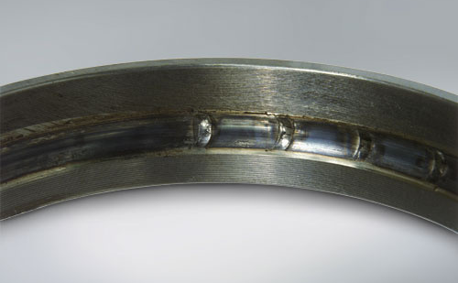
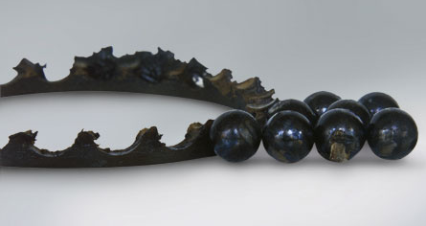
1. Fatiga – 1.1 Subsuperficial – Falla prematura
Rodamiento de una hilera de bolas con contacto angular sobrecargado, ajuste de tuerca de fijación.

Slide 15
Medidas para prevenir el fallo
Rodamiento adecuado
Selección de juego interno
Última generación, originales Explorer, X-Life
Maquinados de resaltes y hombros
Montaje adecuado
Alineación y balanceo

Slide 16
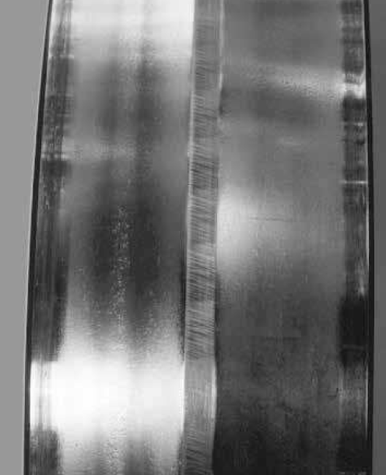
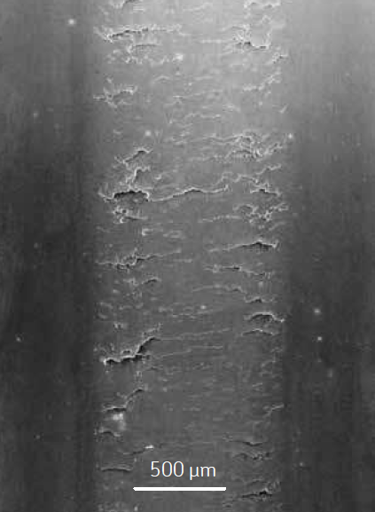
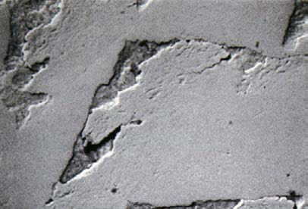
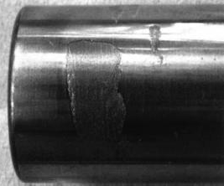
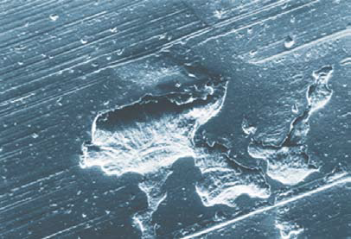
1- Fatiga - 1.2 Fatiga Iniciada en la superficie
Daño superficial
Régimen de lubricación reducida
movimiento deslizante
Pulido superficial
Microgrietas en abrillantamiento
Microdescascarillado
Notes:
se produce, básicamente, a partir del daño a las asperezas de la superficie de contacto rodante, que por lo general se debe a lubricación inadecuada. El contacto metal-metal resultante hace que las asperezas superficiales cizallen unas con otras, y junto con el microdeslizamiento entre las superficies del área de contacto rodante, crea una superficie bruñida o acristalada. A partir de allí, pueden ocurrir microgrietas en las asperezas, seguidas de microdescascarillado, que finalmente conducen a fatiga iniciada en la superficie riesgo de fatiga iniciada en la superficie en todos los rodamientos, si la película de aceite no separa por completo las superficies de contacto rodantes. El riesgo se incrementa si hay deslizamiento en el área de contacto rodante. Todos los rodamientos de rodillos muestran algún microdeslizamiento en el área de contacto rodante, debido a su geometría específica y a la deformación elástica de los elementos rodantes y los caminos de rodadura bajo carga. Otra causa de fatiga iniciada en la superficie que con frecuencia se pasa por alto es el uso de aditivos EP (extrema presión). Los aditivos EP pueden volverse agresivos, especialmente a temperaturas elevadas, y acelerar el microdescascarillado.

Slide 17
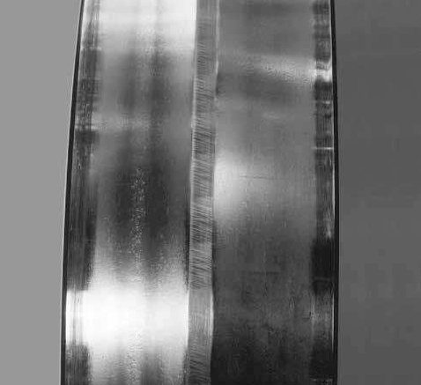
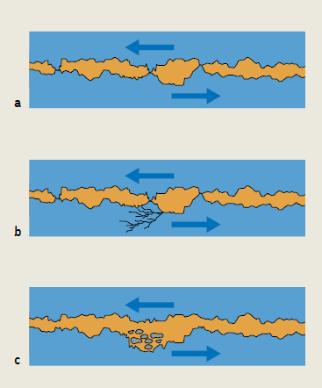
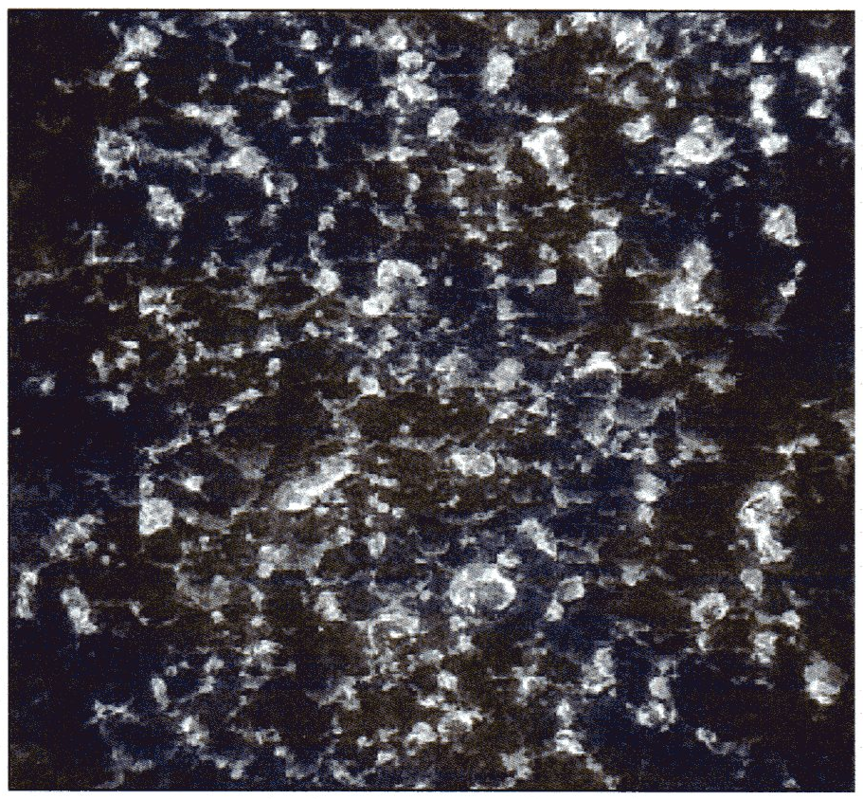
1- Fatiga-1.2 Fatiga Iniciada en la superficie

Slide 18
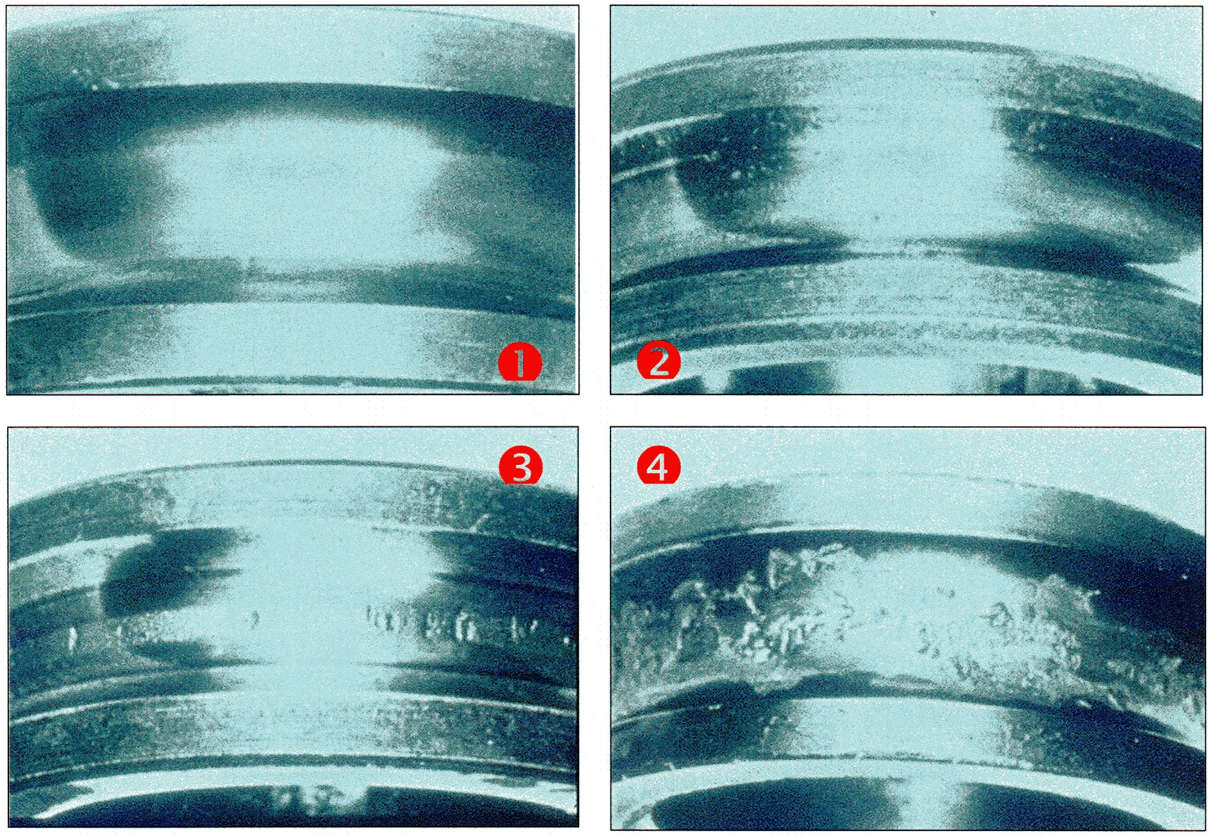
1- Fatiga - 1.2 Fatiga Iniciada en la superficie
Pulido superficial (inadecuada lubricación)
Pequeñas grietas se desarrollan
Descascarillado
Se esparcirá por toda la superficie

Slide 19
1- Fatiga - 1.2 Fatiga Iniciada en la superficie

Slide 20
Medidas proactivas para prevenir el daño
Selección del rodamiento
Lubricación adecuada
Selección lubricantes
Reducir contaminación

Slide 21
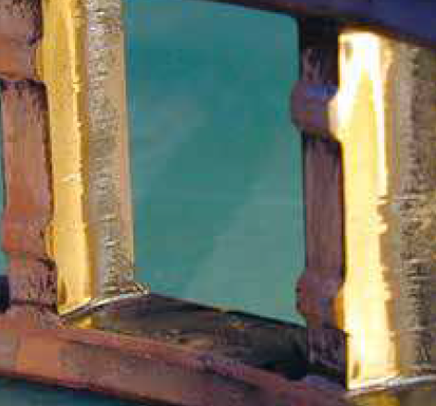
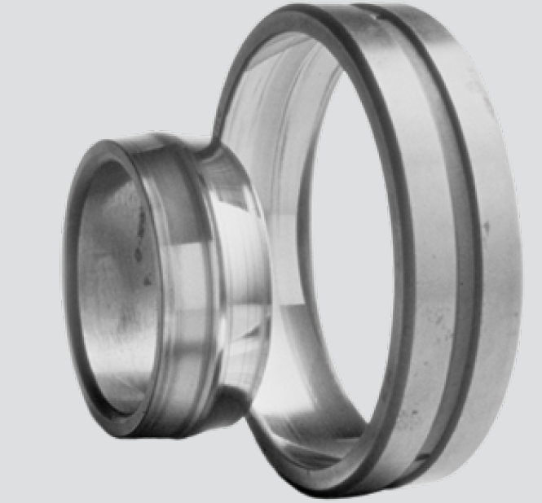
2. Desgaste - 2.1 Abrasivo
• Eliminación gradual del material
• Lubricación inadecuada
• Ingreso de partículas sucias
(contaminantes)
• Superficies opacas (mayormente)
• Proceso degenerativo (acelerado)
Notes:
El desgaste abrasivo significa la eliminación gradual del material. Al principio, un rodamiento experimenta un desgaste muy ligero durante la etapa de rodaje o puesta en funcionamiento, y muestra mayormente solo un patrón de pista La mayor parte del tiempo, el desgaste abrasivo real se debe a la lubricación inadecuada o al ingreso de contaminantes sólidos. El desgaste abrasivo se caracteriza, por lo general, por superficies opacas El desgaste abrasivo es un proceso degenerativo que eventualmente destruye la microgeometría del rodamiento porque las partículas de desgaste reducen aún más la eficacia del lubricante. Las partículas abrasivas
pueden desgastar rápidamente los caminos de rodadura de aros y elementos rodantes, así como las cavidades de las jaulas.

Slide 22
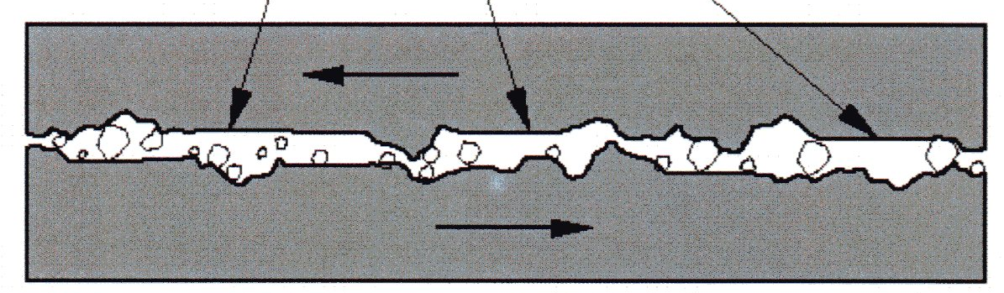
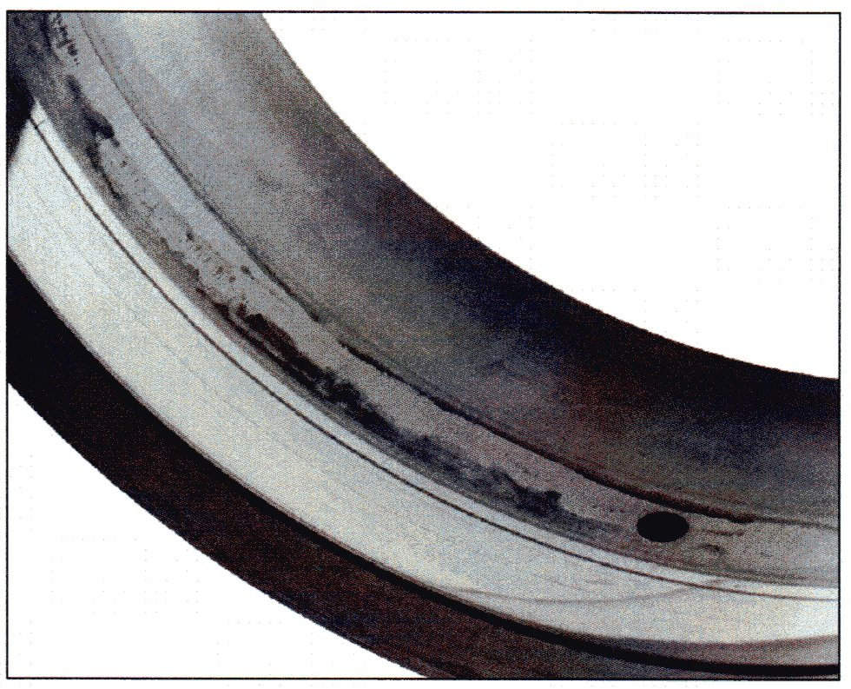
2. Desgaste - 2.1 Abrasivo
Superficies planas debido al pulido y deformación plástica.

Slide 23
Mecanismo de falla
Notes:
Semejante a pasar una lija sobre una superficie pulida metálica
• Implica remoción o transferencia de material
• Si las partículas son muy finas y no tan duras (como la alumina) pueden aplanar y brillar el camino de rodadura (polishing wear) dando apariencia de espejo
• Si las partículas no son finas producirá superficies opacas

Slide 24
Medidas proactivas para prevenir el daño
Sellado adecuado
Lubricante correcto
Frecuencia de lubricación
Ajustes adecuados
Limpieza en el montaje
Entrada de contaminantes

Slide 25
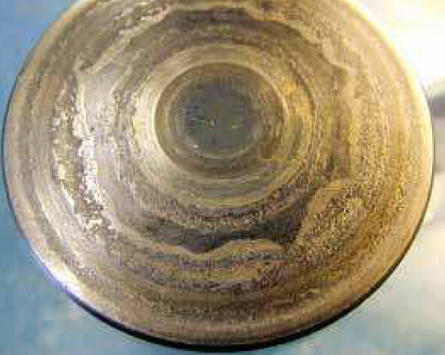
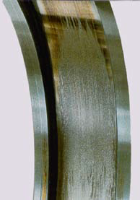
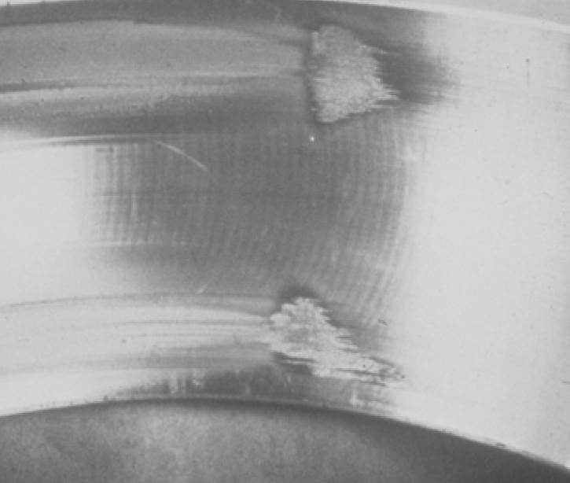
2. Desgaste - 2.2 Adhesivo
• Aceleraciones
• Deslizamiento/adherencias/corrosión por
fricción
• Transferencia de material/calor por
fricción
• Templado/revenido con concentraciones
de tensión y grietas o adherencias
• Cargas ligeras y aceleraciones
Notes:
Las adherencias son un tipo peligroso de daño superficial, porque normalmente las superficies afectadas se vuelven cada vez más ásperas. A medida que se incrementa la rugosidad superficial, disminuye el espesor de la película de aceite, y así se incrementa el contacto metal-metal y el desgaste del rodamiento entra en un círculo vicioso. Los rodamientos grandes son muy sensibles a
las adherencias. El peso de los elementos rodantes es importante, y se desaceleran considerablemente fuera de la zona de carga. Al reingresar en la zona de carga, de manera casi instantánea se aceleran a la velocidad rotacional, aunque debido al peso del elemento rodante ello ocurre con deslizamiento (parcial).

Slide 26
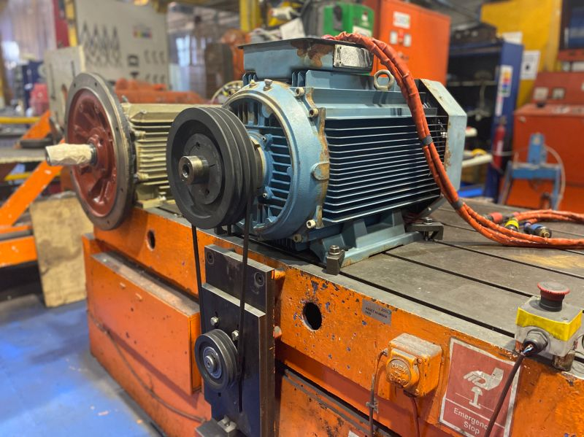
Efecto de la falta de carga en la maquinaria
Eliminación de película lubricante
Ruido (silbido)
Aumento de temperatura
Vibración

Slide 27
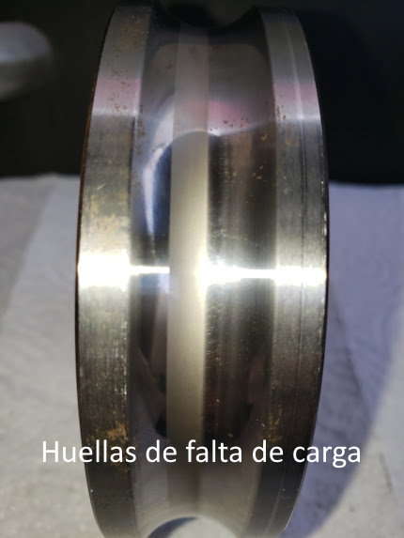
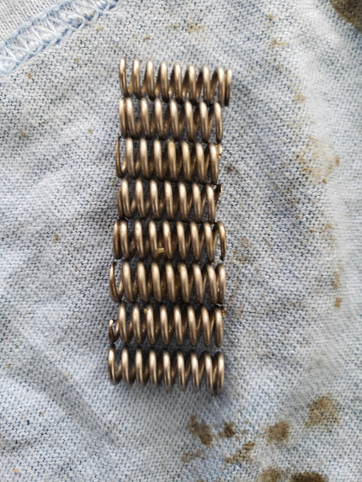
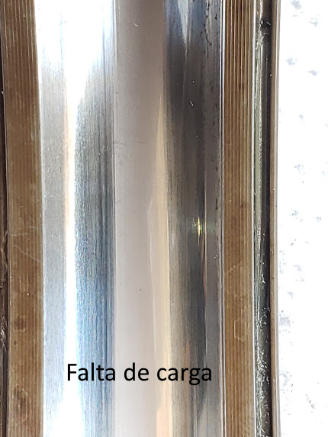
Efecto de la falta de precarga en motores
Funcionamiento insatisfactorio
Cambios frecuentes de rodamientos
Aumento de juego axial en eje

Slide 28
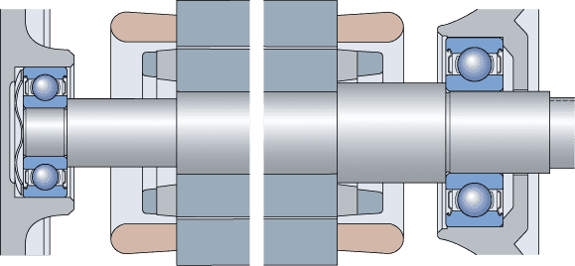
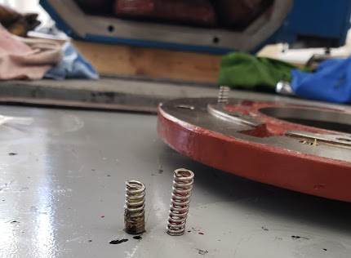
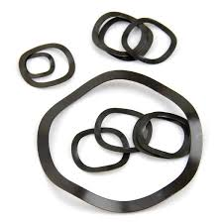
Rígidos de una hilera de bolas (arandela de resorte)
Reduce el ruido
Previene patinamiento en rodamientos poco cargados
Estabiliza el eje
Cálculo de precarga:
F=k d
F= Fuerza de precarga (kN)
d= Diámetro interior (mm)
K= Factor de precarga
<Tamaño 10= 0.005
≥ Tamaño 10=0.01
Vibraciones= 0.02
Notes:
El método más simple para aplicar la precarga consiste en utilizar un muelle ondulado. El muelle actúa sobre el aro exterior de uno de los dos rodamientos. Este aro exterior debe ser capaz de desplazarse axialmente.
La fuerza de precarga permanece prácticamente constante aunque el rodamiento se desplace axialmente a causa de la dilatación térmica.
Formula

Slide 29
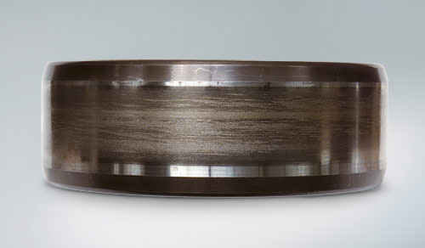
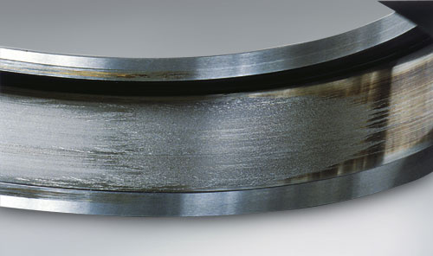
2. Desgaste - 2.2 Adhesivo
Rodamiento de rodillos cilíndricos, patinamiento de los elementos rodantes debido a una excesiva cantidad de grasa.

Slide 30
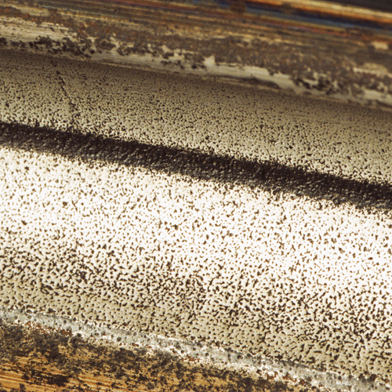
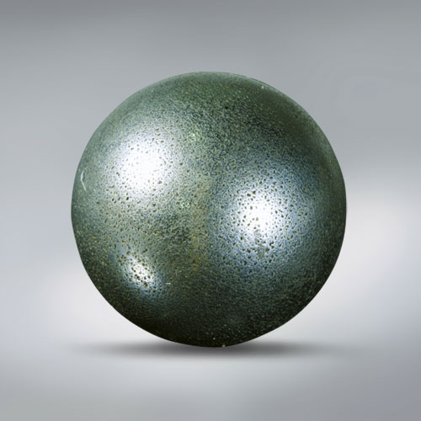
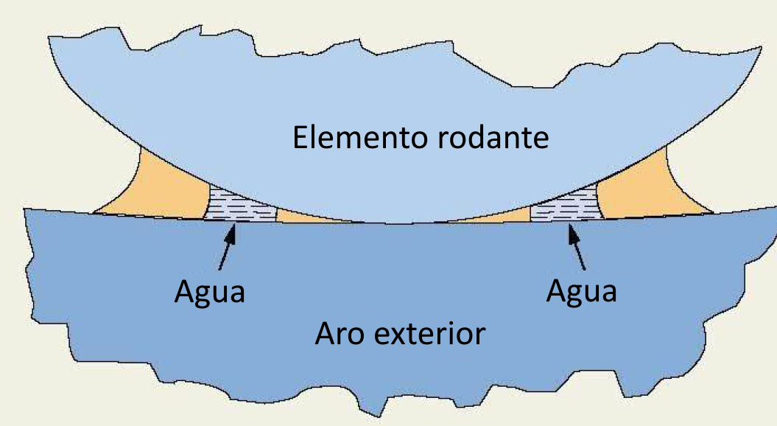
3. Corrosión - 3.1 Por humedad
Corona de orientación, pitting debido corrosión por humedad.

Slide 31
Medidas proactivas para prevenir el daño
Sellado adecuado
Uso de rodamientos sellados
Selección del lubricante
No retire del empaque los rodamientos
Proteja los rodamientos

Slide 32
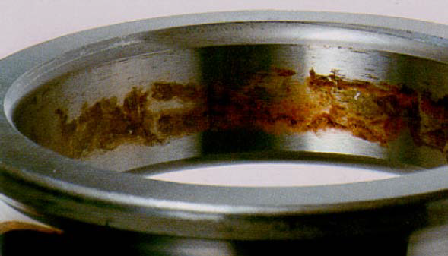
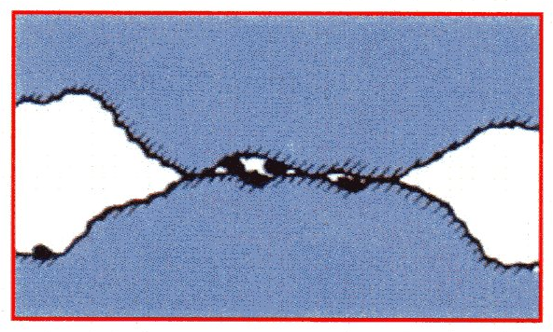
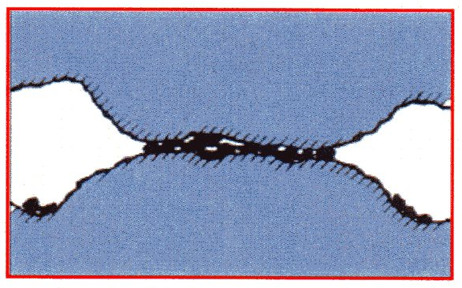
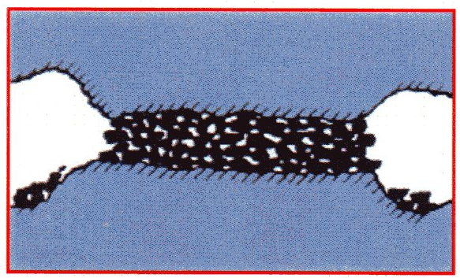
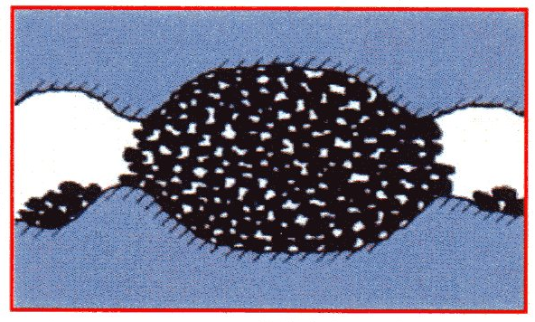
3. Corrosión
3.3 Por fricción - 3.3.1 Corrosión de contacto
CARACTERÍSTICAS
Micro movimiento de componentes adyacentes
Oxidación
Pérdida de Material
Ocurre en interfase de ajuste
Notes:
Rojo: Hematita, Negro: magnetita

Slide 33
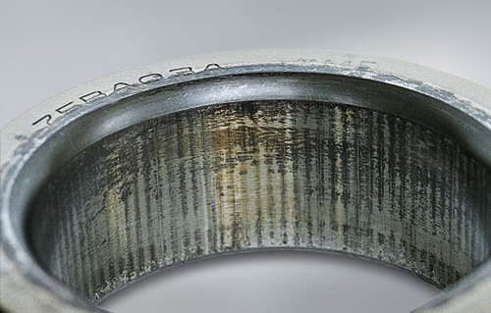
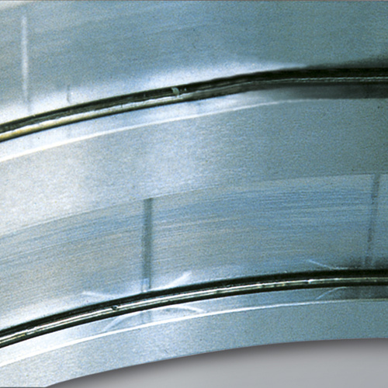
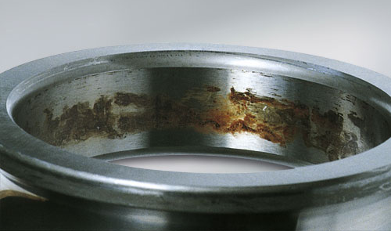
3. Corrosión
3.3 Por fricción - 3.3.1 Corrosión de contacto

Slide 34
Medidas proactivas para prevenir el daño
Selección de ajustes adecuado
Asientos bien maquinados
Asientos cumplan especificaciones dimensionales y geometricas
Pastas anticorrosivas o recubrimientos

Slide 35



3. Corrosión - 3.3 Por fricción - 3.3.2 Vibrocorrosión falso Brinell
Elemento rodante / pista de rodadura
Micro movimiento / deformación elástica
Vibración
Corrosión / desgaste: Depresiones coloración rojiza
Estacionario: Daño en elemento rodante
Rotando: Acanalado
Notes:
La vibrocorrosión o Falso Brinell ocurre en el área de contacto debido a micromovimientos y/o resiliencia del contacto elástico bajo vibraciones cíclicas. Según la intensidad de las vibraciones, las condiciones de lubricación y carga, puede ocurrir una combinación de corrosión y desgaste, que forma depresiones poco profundas en el camino de rodadura. En el caso de un rodamiento estacionario, las depresiones aparecen en el paso de un elemento rodante: • depresiones esféricas para los rodamientos de bolas • depresiones longitudinales para los rodamientos
de rodillosEn las aplicaciones lubricadas con grasa, la vibrocorrosión es, por lo general, rojizo-marrón, en tanto las depresiones muy brillantes que semejan espejos aparecen en las lubricadas
con aceite.

Slide 36


3. Corrosión - 3.3 Por fricción - 3.3.2 Vibrocorrosión falso Brinell
Falso Brinell o Brinelling
Transmisión de vibraciones
Equipo de respaldo
Sistema contra incendio
Rodillos cilíndricos

Slide 37



3. Corrosión - 3.3 Por fricción - 3.3.2 Vibrocorrosión falso Brinell
Rodamiento de una hilera de bolas con contacto angular, corrosión causada cuando estaba estático.

Slide 38


Mejores prácticas para el almacenamiento de rodamientos
Ambiente libre de contaminantes sólidos
Ambiente con una humedad menor al 60%
Anaqueles aislados de posibles vibraciones
Aplique el principio de PEPS de sus rodamientos (primero use los más antiguos)
Conservar los rodamientos con sus empaques de fábrica
En caso de estar abiertos, usar papel encerado para envolverlos protegiéndolos con un agente anticorrosivo
Los rodamientos sellados y con escudos pueden ser almacenados hasta 3 años
Los rodamientos abiertos pueden ser almacenados hasta 10 años
Limpiar y/o lavar el compuesto anticorrosivo del rodamiento en caso de que se vaya a lubricar con un lubricante sintético
Nunca almacenar los rodamientos en el suelo
Colóquelos a una altura de 20cm como mínimo.

Slide 39
Tiempo de almacenamiento para rodamientos abiertos
HUMEDA RELATIVA | TEMPERATURA AMBIENTE |  | TIEMPO DE ALMACENAMIENTO
% | °C | °F | AÑOS
65 | DE 20 A 25 | DE 70 A 75 | 10
75 | DE 20 A 25 | DE 70 A 75 | 5
75 | DE 35 A 40 | DE 95 A 105 | 3
Condiciones de alta temperatura ambiente y sin control de la humedad. |  |  | 1

Slide 40



Transporte de equipo reparado

Slide 41


Almacenamiento de equipo reparado

Slide 42

Medidas proactivas para prevenir el daño
No exponga el rodamiento a vibraciones
Amortiguar vibración
Lubricantes con antivibrocorrosión
Girar los equipos
Rodamientos para aplicaciones vibratorias

Slide 43




4. Erosión eléctrica - 4.1 Corriente excesiva
• eliminación gradual del material
• corriente elevada: descargas
• calentamiento localizado a intervalos extremadamente
cortos: fusión/soldadura
• cráteres hasta 0,5 mm

Slide 44



4. Erosión eléctrica - 4.1 Corriente excesiva
CARACTERÍSTICAS
Alta Corriente = Chispazos
Material derretido y soldadura
Cráter hasta 0.5mm

Slide 45

4. Erosión eléctrica - 4.1 Corriente excesiva
Aterrizaje
Plano de tierras físicas
Cargas estáticas
Campos electromagnéticos

Slide 46





4. Erosión eléctrica - 4.2 Fuga de corriente
• corriente de baja intensidad
• cráteres poco profundos muy cerca unos de
otros
• desarrollo de estrías en caminos de rodadura
y rodillos, paralelas a la dirección de giro
• opacidad, decoloración de gris claro a
oscuro

Slide 47

4. Erosión Eléctrica 4.2 Fuga de Corriente
Baja intensidad de corriente
Cráteres cercanos uno de otros
Desarrollo de acanaladuras en pista de rodadura
Descoloración gris-oscura

Slide 48



Variadores de frecuencia

Slide 49



5. Deformación plástica 5.1 Sobrecarga
• cargas estáticas o de impacto
• depresiones por deformación plástica en
el paso del elemento rodante
• daño por manipulación
• sobrecarga localizada
• muescas causadas por objetos duros/
afilados

Slide 50



5. Deformación plástica 5.5 Sobrecarga

Slide 51


5. Deformación plástica 5.5 Sobrecarga
Rodamiento de rodillos esféricos, sobre carga axial en un solo lado

Slide 52
Medidas proactivas para prevenir el daño
Selección del método adecuado
Herramientas adecuadas
Desarrollo de procedimientos

Slide 53




5. Deformación plástica - 5.2 Indentación – 5.2.1. Contaminación
Acero
Materiales blandos
Minerales
• sobrecarga localizada
• rolado de partículas: muescas
• acero blando/templado
Notes:
• sobrecarga localizada
• rolado de partículas: muescas
• acero blando/templado

Slide 54




5. Deformación plástica 5.5.3. Contaminación

Slide 55
Mecanismo de falla

Slide 56

Medidas proactivas para prevenir el daño

Slide 57





Slide 58


6. Fractura 6.1 Fractura forzada
La concentración de esfuerzos excede la fuerza de tensión
Impactos/calados

Slide 59


6. Fractura 6.1 Fractura forzada
Aro interior doble hilera de rodillos cilíndricos, fuerza de montaje
Cono, rodamiento de rodillos cónicos, fuerza de montaje

Slide 60

Medidas proactivas para prevenir el daño

Slide 61



6. Fractura 6.2 Fractura por fatiga
Se exceden los esfuerzos por fatiga
Inicio de fractura / propagación
Finalmente fractura forzada
Aros y Jaulas

Slide 62


6. Fractura 6.2 Fractura por fatiga
Aro interior rodamiento de rodillos esféricos, cargas de choque de forma repetida
Aro exterior rodamiento de agujas, carga excesiva mas desalineación

Slide 63
Medidas proactivas para prevenir el daño
Torques de apriete
Asientos limpios
Chumaceras alineadas
Apoyos dentro de forma

Slide 64

6. Fractura 6.3 Choque térmico
Deslizamiento / o lubricación insuficiente
Fricción

Slide 65
Mecanismo de falla

Slide 66
Falla/característica

Slide 67
EL RODAMIENTO ES UNA PIEZA DE PRECISIÓN Y DEBE DE SER TRATADO COMO TAL

Slide 68
CONCLUSIONES
La mayoría de las fallas en rodamientos están relacionadas con la cultura de mantenimiento
No basta cualquier capacitación, tiene que ser una capacitación efectiva combinada con entrenamiento
El impacto de la falla de un rodamiento es infinitamente menor al impacto de la falla en general
El personal de piso debe de conocer los modos de fallas en rodamientos

